Slide 1
სამი დადასტურება · დაგეგმვა, განხორციელება, ანგარიშგება
Holliday Planner
დასვენების პერსონალური და ჯგუფური დაგეგმვა
თორნიკე ბარბაქაძე
11 ნოემბერი, 2026
HOLLIDAY PLANNER · საგამოცდო პროექტი
01 / 08
Notes:
ავტორი: თორნიკე ბარბაქაძე. 11 ნოემბერი 2026. პროექტის ანგარიში: docs/06-project-report.ka.md. რეპოზიტორია: https://github.com/toko778/holliday-planner

Slide 2
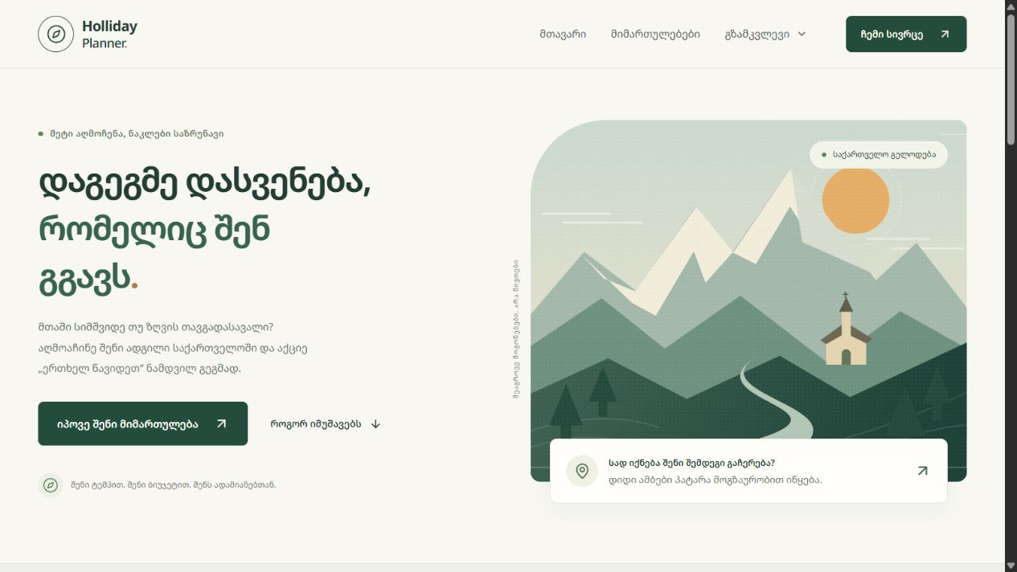
დასვენების დაგეგმვა ერთ სივრცეში
პრობლემა
მიმართულება, დრო და ბიუჯეტი ხშირად სხვადასხვა ადგილას იკრიბება.
მიზანი
პირობებიდან მივიღოთ გასაგები ქართული გეგმა და შევინახოთ ანგარიშში.
მთავარი გვერდის პირველი საჯარო ვერსია
HOLLIDAY PLANNER · საგამოცდო პროექტი
02 / 08
Notes:
წყაროები: docs/01-project-plan.ka.md; README.md. სურათი: evidence/P2.9-production-home.jpg — თავდაპირველად გამოქვეყნებული მთავარი გვერდი, AI-ის დამატებამდე.

Slide 3
მომხმარებლის გზა
01
02
03
04
შესვლა
პირობები
AI გეგმა
ჩემი გეგმები
რეგისტრაცია ან
არსებული ანგარიში
თარიღები, ადამიანები,
ბიუჯეტი და ინტერესები
დღეების პროგრამა,
რჩევები და ალტერნატივები
გახსნა, ცვლილება,
სტატუსი და ჩამოტვირთვა
მაგალითი: ბაკურიანი · 2 ადამიანი · 2 დღე · სულ 600 ₾
HOLLIDAY PLANNER · საგამოცდო პროექტი
03 / 08
Notes:
წყარო: src/components/PlannerSection.tsx; server/api.ts; docs/05-ai-planner.ka.md. მაგალითი სატესტოა. ჯგუფის სრული ბიუჯეტი: 2 × 300 = 600 ლარი.

Slide 4
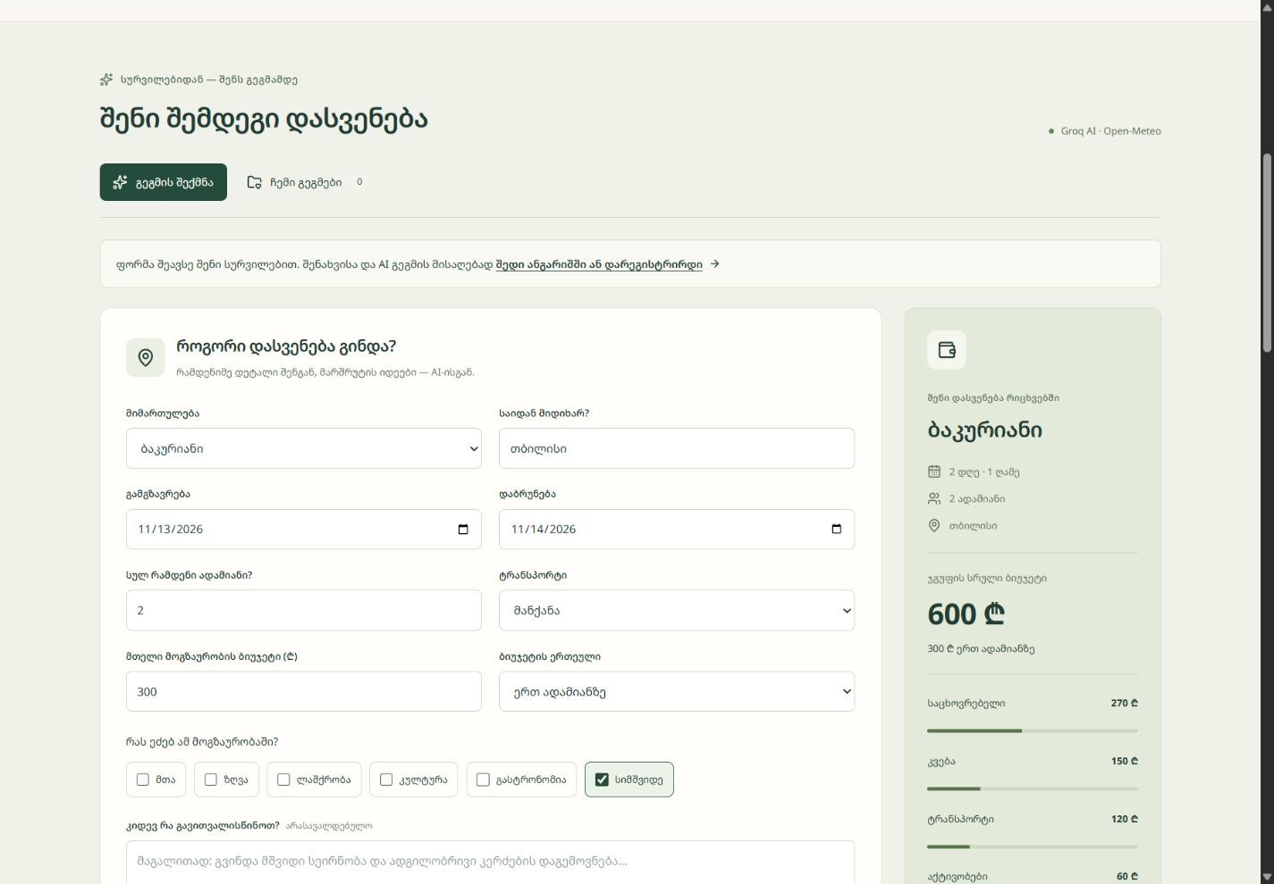
პირობები და გამოთვლადი ბიუჯეტი
300 ₾ × 2 ადამიანი
600 ₾
270 ₾: საცხოვრებელი
150 ₾: კვება
120 ₾: ტრანსპორტი
60 ₾: აქტივობები
საორიენტაციო განაწილება.
რეალური ფასები შესამოწმებელია.
HOLLIDAY PLANNER · საგამოცდო პროექტი
04 / 08
Notes:
წყარო: evidence/P2.7-planner-desktop-1440.jpg; src/lib/trip.ts. სქრინშოთი რეალური ბრაუზერიდანაა. ბიუჯეტის კატეგორიები პროგრამული საორიენტაციო განაწილებაა და არა მომწოდებლის ფასები.

Slide 5
როგორ მუშაობს ტექნიკური ნაწილი
ინტერფეისი
დაცული სერვერი
გარე სერვისები
React + TypeScript
Vite + Tailwind
ქართული, ადაპტირებადი გვერდი
Cloudflare Worker
Supabase Auth
D1: პირადი გეგმების შენახვა
Groq: ქართული AI გეგმა
Open-Meteo: ხელმისაწვდომი ამინდი
გასაღები სერვერზე ინახება. თითოეული მომხმარებელი საკუთარ გეგმებს ხედავს.
HOLLIDAY PLANNER · საგამოცდო პროექტი
05 / 08
Notes:
წყაროები: docs/05-ai-planner.ka.md; server/api.ts; server/recommendation.ts; worker/index.ts; db/schema.ts. API ამოწმებს Supabase-ის სესიას; D1 მოთხოვნები იზოლირებულია owner_id-ით; Groq-ის გასაღები სერვერულ გარემოშია. მოდელი: qwen/qwen3.8-27b.

Slide 6
რეალური AI პასუხის მაგალითი
ბაკურიანი · თბილისიდან · 13–14 ნოემბერი, 2026
დღე 1 · გამგზავრება და ჩასვლა
დღე 2 · სეირნობა და დაბრუნება
დილა: გაემგზავრეთ თბილისიდან მანქანით.
საღამო: დაისვენეთ სასტუმროში და დაგეგმეთ მომავალი დღე.
შუადღე: გაისეირნეთ მშვიდ ადგილას და დაუთმეთ დრო ფოტოების გადაღებას.
საღამო: გაემგზავრეთ უკან თბილისისკენ.
AI გვთავაზობს იდეებს. ამინდი, ფასები და ხელმისაწვდომობა ცალკე მოწმდება.
HOLLIDAY PLANNER · საგამოცდო პროექტი
06 / 08
Notes:
წყარო: evidence/P2.9-groq-live.json — 2026-11-11-ის ნამდვილი Groq მოთხოვნა გამოგონილი მოგზაურობის პირობებით. მოდელი qwen/qwen3.8-27b. რეალურ შესულ ანგარიშში AI შედეგი ცალკე დაფიქსირდა; ბაზის ჩანაწერი: evidence/P2.9-ai-signed-in.json. ამინდის პროგნოზი ლოკალურ სერვისულ ცდაში დაბრუნდა, თუმცა საჯარო საიტის ბრაუზერულ ცდაში დროებით მიუწვდომელი იყო.

Slide 7
შემოწმების შედეგები
34 / 34
4 ზომა
AI + D1
ავტომატური ტესტი
320–1440 px
რეალური სცენარი
ფორმები, შენახვა, იზოლაცია,
ვერსიები და შეცდომები
მობილური, პლანშეტი
და კომპიუტერი
შესულ ანგარიშში გენერაცია
და შედეგის შენახვა
Build წარმატებულია. საჯარო გვერდი იტვირთება. პირადი API შესვლას მოითხოვს.
HOLLIDAY PLANNER · საგამოცდო პროექტი
07 / 08
Notes:
წყაროები: evidence/P2.7-planner-tests.txt (34/34); evidence/P2.9-ai-build.txt; evidence/P2.8-planner-layouts.json (320,390,768,1440); evidence/P2.9-groq-live.json; evidence/P2.9-ai-signed-in.json. ავტომატურ ანგარიშებისა და API ტესტებში Auth/AI პასუხები სატესტოა; ცალკე შესრულდა ნამდვილი Groq მოთხოვნა და რეალურ მომხმარებლის სესიაში გენერაცია/ბაზის შენახვა. ბრაუზერის ავტომატიზაცია შეჩერდა საბოლოო reload-ისა და AI კადრის შენახვამდე.

Slide 8
დემონსტრაცია და ჩასაბარებელი მასალა
1. შევდივართ ანგარიშში და ვავსებთ პირობებს.
2. ვქმნით AI გეგმას და ვხსნით „ჩემს გეგმებში“.
3. ვცვლით სტატუსს ან ვტვირთავთ ტექსტს.
მზად არის: დაგეგმვა, მოქმედი საიტი, მტკიცებულებები და ანგარიში.
დარჩენილია: პრეზენტაციის წარდგენა.
საიტი: holliday-planner.dynamicabode1.chatgpt.site
GitHub: github.com/toko778/holliday-planner
HOLLIDAY PLANNER · საგამოცდო პროექტი
08 / 08
Notes:
შედეგები: https://holliday-planner.dynamicabode1.chatgpt.site/#planner ; https://github.com/toko778/holliday-planner ; docs/06-project-report.ka.md ; evidence/README.ka.md. შეზღუდვები: ამინდი დამოკიდებულია სერვისზე; Groq-ს აქვს კვოტა; ჯავშნები და მოწვევები არ სრულდება. პრეზენტაციის წარდგენა მომხმარებლის მიერ შესასრულებელია.

